Slide 1
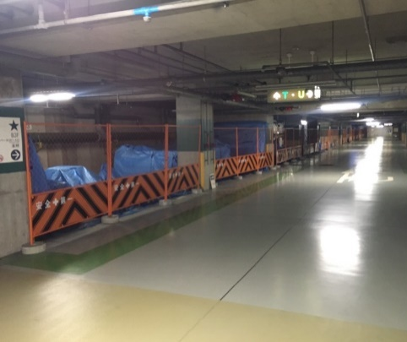
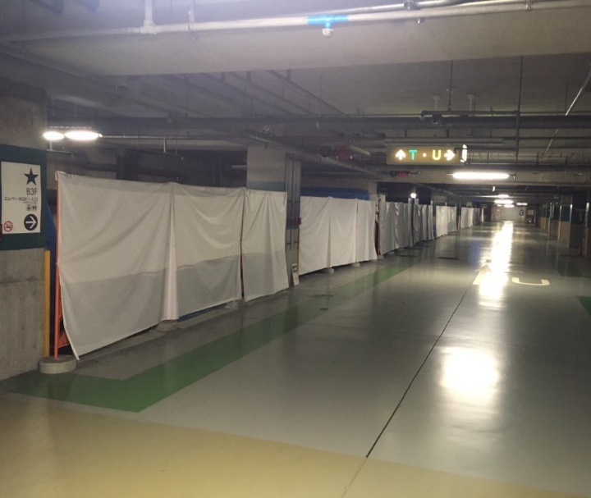
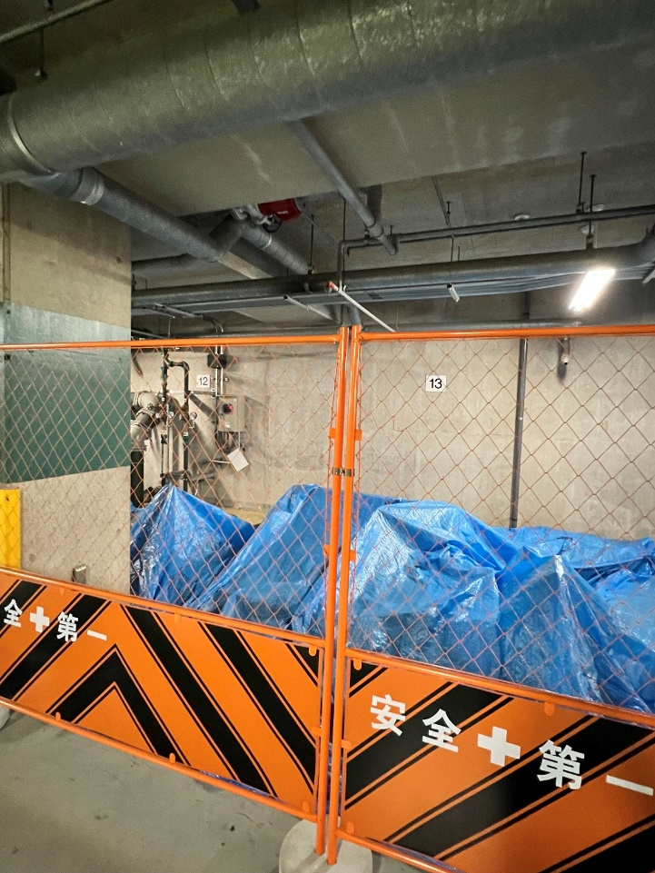
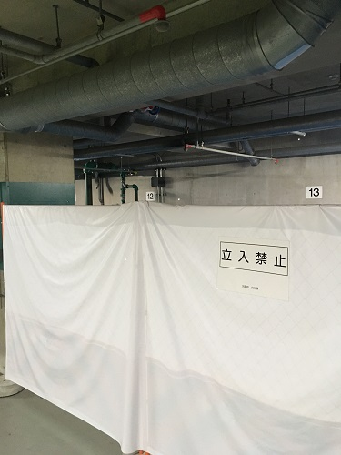
参考資料10
咲洲庁舎での保管状況について
咲洲庁舎においても、１階・２階の共用スペースに作品を展示しているところであるが、主に鉄やステンレス、アルミニウム、鋼材の大型で、重量のある立体作品等105点については、地下３階にある駐車場の一部に保管している。
【現在の保管状況】
・従前より、床をマットや板等で養生の上、ブルーシートで保護し、フェンスで囲い
・加えて、侵入防止のため、番線によるフェンスの補強及びフェンスに目隠し幕を設置
・保管状況の確認を毎日（平日）実施（従前月２回程度）

